Slide 1
EXPRESIONES ALGEBRAICAS

Slide 2
Expresión Algebraica
Una expresión algebraica es una combinación de letras, números y operaciones matemáticas.
Las letras se llaman VARIABLES.
Variables son cantidades desconocidas.

Slide 3
Frases con suma (+)
1) Un número más 5
n + 5
2) La suma de un número y 5
n + 5
3) Un número aumentado en 5
n + 5
4) 5 más que un número
n + 5

Slide 4
Frases con resta (—)
1) Un número menos 11
y - 11
2) Un número disminuido en 11
y - 11
y - 11
3) La diferencia entre un número y 11
4) 11 menos que un número
y - 11

Slide 5
Frases con multiplicación (*) (•)
1) 3 multiplicado por un número
3m
3•m
2) 3 veces un número
3m
3•m
3) El producto de 3 y un número
3m
3•m

Slide 6
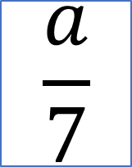
Frases con división (÷)
$$\frac{a}{7}$$
1) Un número dividido entre 7
a ÷ 7
$$\frac{a}{7}$$
2) El cociente de un número y 7
a ÷ 7
3) La séptima parte de un número
$$\frac{a}{7}$$
a ÷ 7

Slide 7
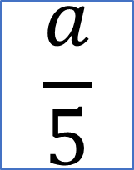
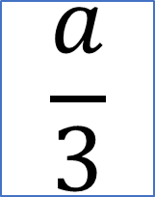
Frases con división (÷)
1) La tercera parte de un número
$$\frac{a}{3}$$
a ÷ 3
2) La quinta parte de un número
$$\frac{a}{5}$$
a ÷ 5

Slide 8
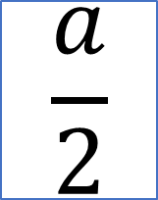
Otras Frases
1) La mitad de un número
$$\frac{a}{2}$$
a ÷ 2
2) El doble de un número (2 veces)
2n
2•n
2(n)

Slide 9
Otras Frases
1) El triple de un número (3 veces)
3n
3•n
3(n)

